Slide 1
巨大惑星の移動に伴う 小天体の力学的進化
共鳴現象から太陽系の歴史を探る
名古屋大学理学部物理学科４年
理論宇宙物理学研究室 磯谷和秀

Slide 2
目次
イントロ
共鳴現象と軌道進化
数値計算
今後の課題
まとめ
イントロ
共鳴現象と軌道進化
数値計算
今後の課題
まとめ

Slide 3
背景

Slide 4
巨大惑星移動の痕跡

Slide 5
目次
イントロ
共鳴現象と軌道進化
数値計算
今後の課題
まとめ

Slide 6
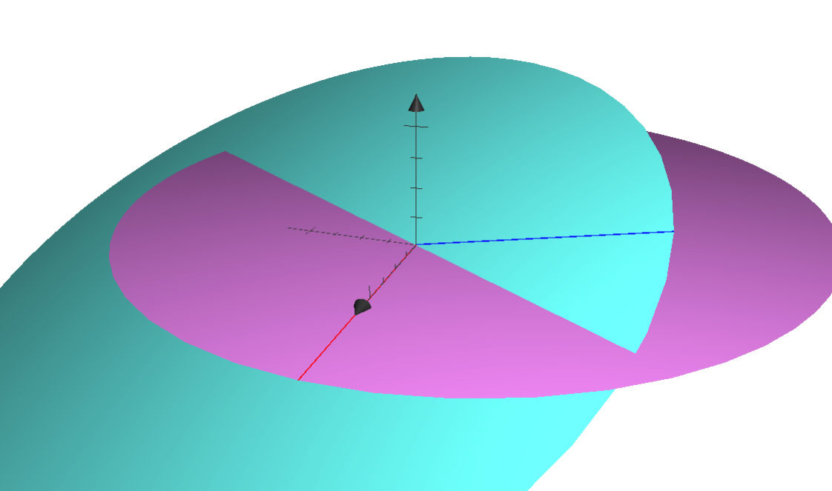
軌道を決定する変数：軌道要素
楕円軌道の場合
楕円の形を決定
軌道長半径
軌道面
近日点
離心率
軌道面の位置を決定
基準面
昇交点経度
近日点引数
基準線
昇交点
軌道傾斜角
位置と速度の６変数
天体の位置を決定
軌道要素６つ
離心近点離角

Slide 7
多体問題の力学の扱い方：摂動
中心星
,内側の天体
,外側の天体
の３体問題
Q. ３体以上の多体問題は「積分不可能」では？
A. 解析的には無理．制限をつければ近似解は可能！
中心星からの重力が支配的な場合
天体の運動
２体問題の厳密解
摂動
の相対加速度
摂動関数
２体問題のポテンシャル
（摂動ポテンシャル）

Slide 8
２種類の重要な共鳴
平均運動共鳴（Mean Motion Resonance）
平均運動
（または軌道周期 ）が整数比
離心率，傾斜角上昇
例）海王星が３周する間に
冥王星は２周している
永年共鳴（Secular Resonance）
「近日点」
離心率上昇
惑星と小天体の
移動速度が一致
「昇交点」
傾斜角上昇

Slide 9
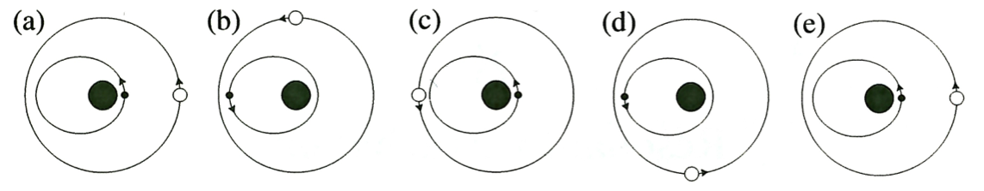
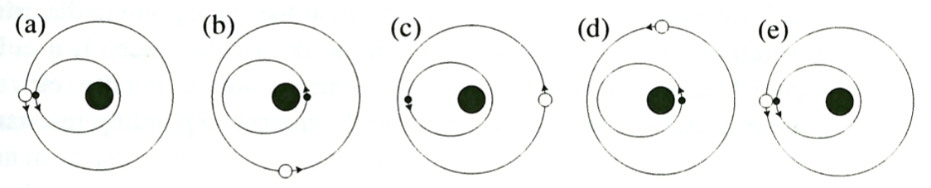
平均運動共鳴の幾何
例）2:1共鳴にある小天体が近日点にきたときに惑星に遭遇
例）遠日点
Murray & Dermott 1999, Solar System Dynamics

Slide 10
永年共鳴の位置

Slide 12
目次
イントロ
共鳴現象と軌道進化
数値計算
今後の課題
まとめ

Slide 14
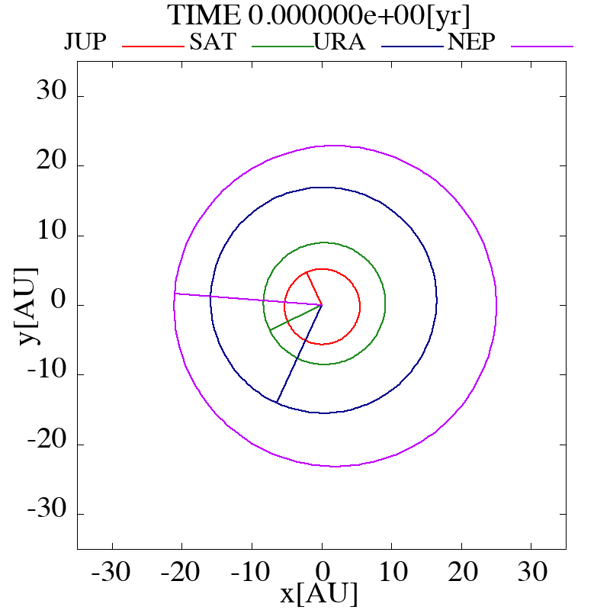
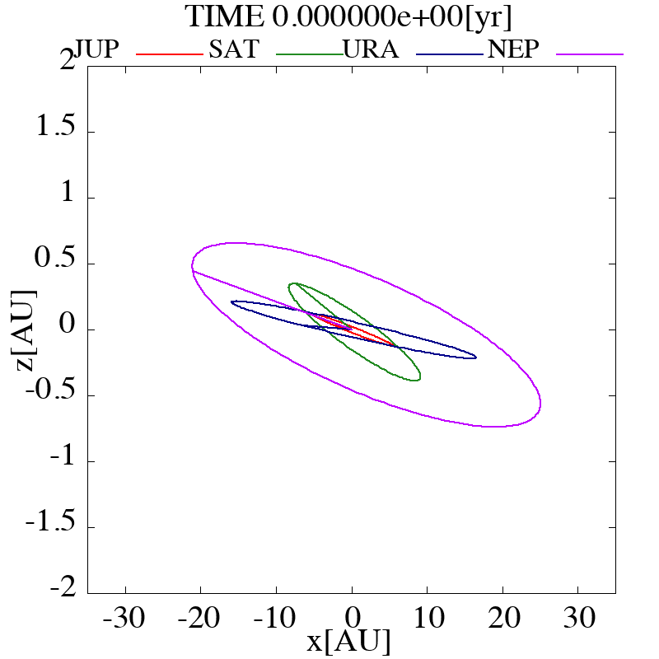
計算結果：重力相互作用

Slide 15
目次
イントロ
共鳴現象と軌道進化
数値計算
今後の課題
まとめ

Slide 16
Appendix

Slide 18
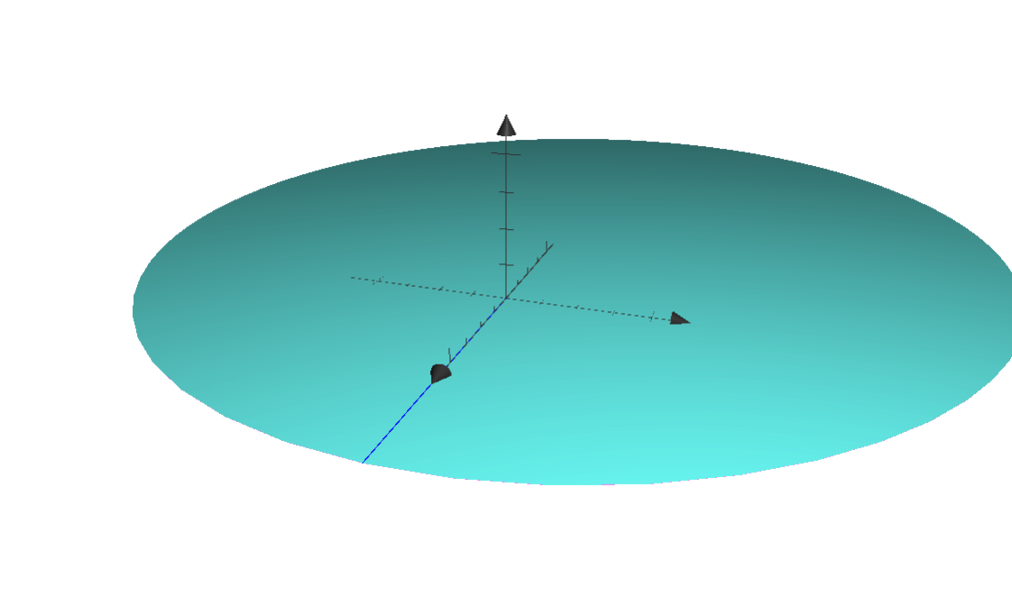
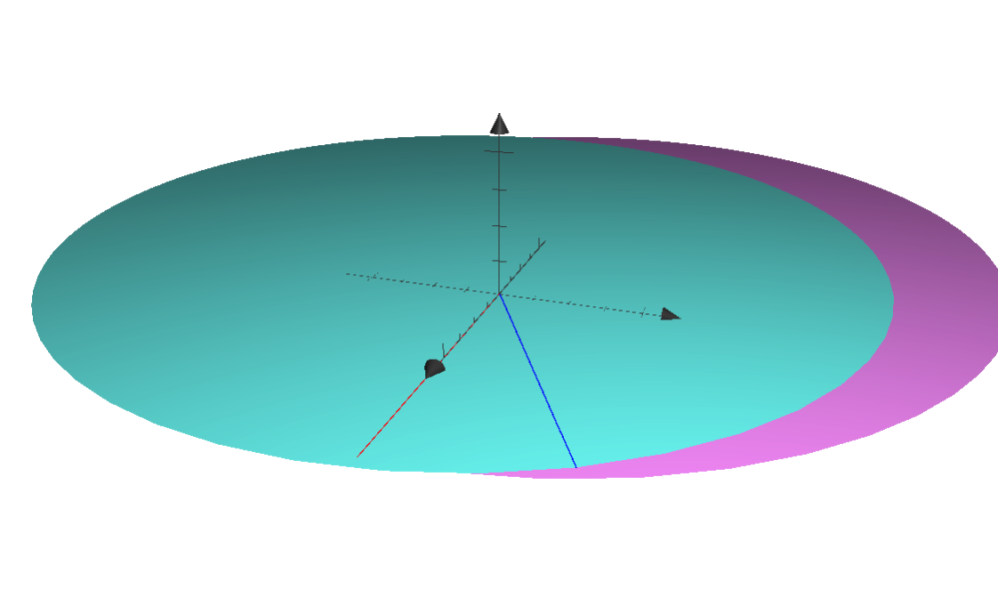
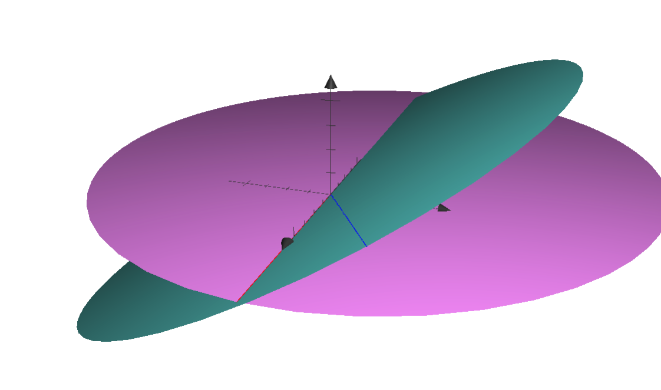

Slide 19
